Slide 1

Prometheus 基礎介紹及安裝配置監控
Allen Liu

Slide 2
01. Prometheus簡介
02. Prometheus特點
目錄
03. Prometheus架構與組件
04. Prometheus LAB安裝
05. Prometheus + Grafana報表視覺化

Slide 3
What is Prometheus？

Slide 4

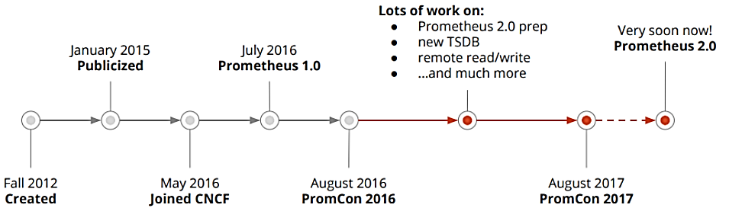
Prometheus簡介
Prometheus 是一套開源監控系統，使用 Go 語言開發，從2012年開始由前Google工程師在Soundcloud以開源軟件的形式進行研發。

Slide 5
Why Prometheus？

Slide 6
Prometheus 特性
01
多維度數據模型
02
方便的部署和維護
時間序列資料透過 Metric 名稱與鍵值(Key-value)來區分。
所有 Metrics 可以設定任意的多維標籤。
不依賴分散式儲存，因為 Prometheus Server 是一個二進制檔，可在單個服務節點自主運行。
03
靈活的數據採集
04
強大的查詢語言
基於 HTTP 的 Pull 方式收集時序資料。
多種視覺化儀表板呈現，如 Grafana。
能透過服務發現(Service discovery)或靜態組態去獲取監控的 Targets。
靈活的查詢語言(PromQL)，如可進行加減乘除等。

Slide 7
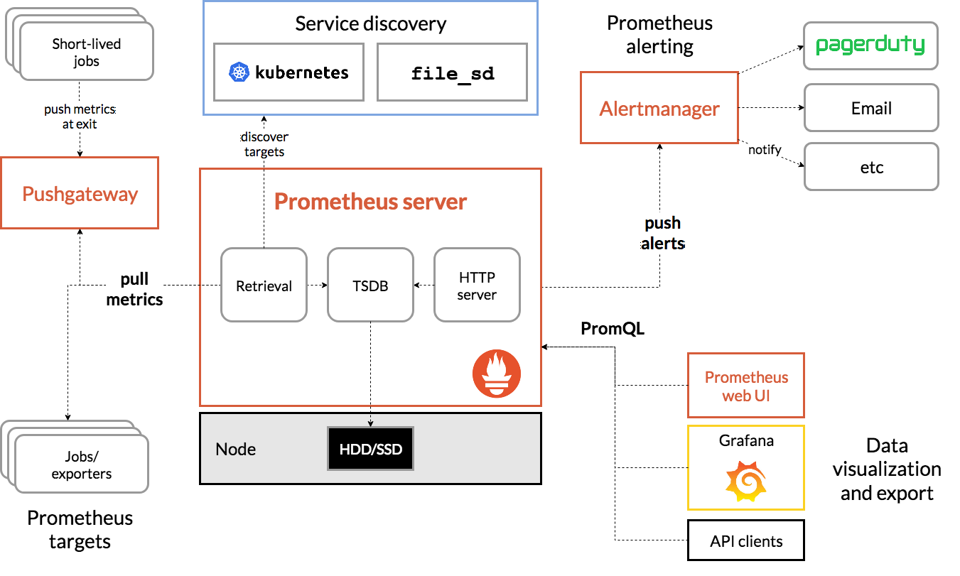
Prometheus 架構

Slide 8
Prometheus核心组件介绍
Prometheus Server
Prometheus Server是Prometheus組件中的核心部分，負責實現對監控數據的獲取，存儲以及查詢。
Prometheus Server對採集到的監控數據進行存儲，Prometheus Server本身就是一個時序數據庫，將採集到的監控數據按照時間序列的方式存儲在本地磁盤當中。最後Prometheus Server對外提供了自定義的PromQL語言，實現對數據的查詢以及分析。
Prometheus Server內置的Express Browser UI，通過這個UI可以直接通過PromQL實現數據的查詢以及可視化。

Slide 9
Prometheus核心组件介绍
Exporters
Exporter將監控數據採集的端點通過HTTP服務的形式暴露給Prometheus Server，Prometheus Server通過訪問該Exporter提供的Endpoint端點，即可獲取到需要採集的監控數據。
一般來說可以將Exporter分為2類：
直接採集：這一類Exporter直接內置了對Prometheus監控的支持，比如cAdvisor，Kubernetes，Etcd，Gokit等，都直接內置了用於向Prometheus暴露監控數據的端點。
間接採集：間接採集，原有監控目標並不直接支持Prometheus，因此我們需要通過Prometheus提供的Client Library編寫該監控目標的監控採集程序。例如： Mysql Exporter，JMX Exporter，Consul Exporter等

Slide 10
Prometheus核心组件介绍
PushGateway
由於Prometheus數據採集基於Pull模型進行設計，因此在網絡環境的配置上必須要讓Prometheus Server能夠直接與Exporter進行通信。 當這種網絡需求無法直接滿足時，就可以利用PushGateway來進行中轉。可以通過PushGateway將內部網絡的監控數據主動Push到Gateway當中。而Prometheus Server則可以採用同樣Pull的方式從PushGateway中獲取到監控數據。

Slide 11
Prometheus核心组件介绍
Service Discovery
服務發現在Prometheus中是特別重要的一個部分，基於Pull模型的抓取方式，需要在Prometheus中配置大量的抓取節點信息才可以進行數據收集。有了服務發現後，用戶通過服務發現和註冊的工具對成百上千的節點進行服務註冊，並最終將註冊中心的地址配置在Prometheus的配置文件中，大大簡化了配置文件的複雜程度， 也可以更好的管理各種服務在 眾多雲平台中（AWS,OpenStack），Prometheus可以 通過平台自身的API直接自動發現運行於平台上的各種服務，並抓取他們的信息Kubernetes掌握並管理著所有的容器以及服務信息，那此時Prometheus只需要與Kubernetes打交道就可以找到所有需要監控的容器以及服務對象

Slide 12
Prometheus核心组件介绍
AlertManager
在Prometheus Server中支持基於PromQL創建告警規則，如果滿足PromQL定義的規則，則會產生一條告警，而告警的後續處理流程則由AlertManager進行管理。在AlertManager中我們可以與郵件，Slack等等內置的通知方式進行集成，也可以通過Webhook自定義告警處理方式

Slide 13
Prometheus LAB 安裝及配置與Demo
Prometheus監控物件
Linux服務器
Docker
Redis
配置項目
服務端:部署Prometheus + Grafana 主監控服務
客戶端:部署Node Exporter + Cadvisor+ redis-exporter 採集需要被監控的服務訊息
流程
客戶端通過 Node Exporter採集作業系統和硬體資訊信息 &
Cadvisor採集docker容器信息 & redis-exporter 採集服務信息
由服務端Prometheus進行抓取,並由Grafana提供前端展示.
行业PPT模板http://www.1ppt.com/hangye/

Slide 14
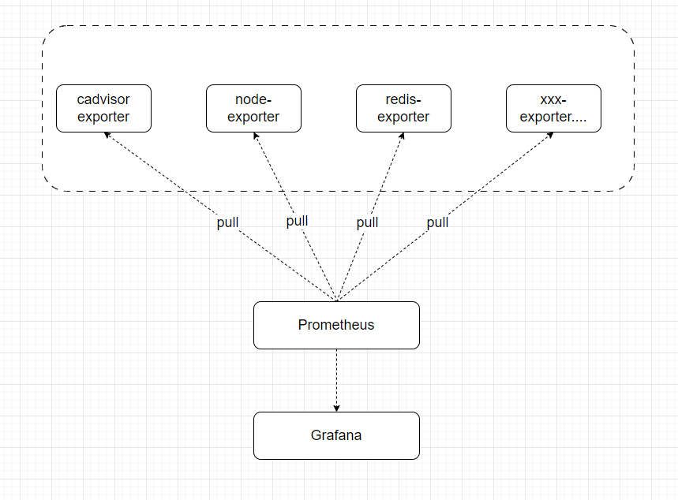
Prometheus LAB 安裝及配置與 Demo
LAB 架構運作流程
Prometheus Server 拉取 Exporter 資料，可透過 PromQL 語法進行查詢，或是透過 Grafana Dashboard 進行資料的拉取，進行式視覺化的呈現
行业PPT模板http://www.1ppt.com/hangye/

Slide 15
實作項目內容
01
編寫docker-compose-prometheus.yml For 啟用Prometheus+Grafana
使用 docker-compose啟用Prometheus+Grafana監控系統
客戶端:部署Node Exporter + Cadvisor+ redis-exporter
取得監控套件並執行相關配置
Grafana報表顯示
過濾可用模板及套用檢視
02
03
建置過程請詳見參考連結

Slide 16
謝謝聆聽！敬請指教！
Thank You for Listening!

